Slide 1
Krajinný vývoj nespěje od dobrého ke špatnému. Představa, že minulost je sama o sobě lepší než současnost a mnohem lepší než budoucnost, je hluboce zakořeněná nejen v myšlení o krajině, ale v myšlení jako takovém (dnes už to nestojí za nic, ale tenkrát …).
Radikální změna ve způsobu hospodaření s krajinou není anomálií. Chápat výrazné proměny lidského využívání krajiny – díky nimž její vývoj obvykle dělíme na období před a po – jen jako cosi nepřirozeného a v zásadě špatného, je přinejmenším zavádějící. …
JDE PEVNĚ KUPŘEDU NAŠE ZEM, Krajina českých zemí v období socialismu 1948-1989
Pavel Hájek, ©Malá Skála, 2008

Slide 2
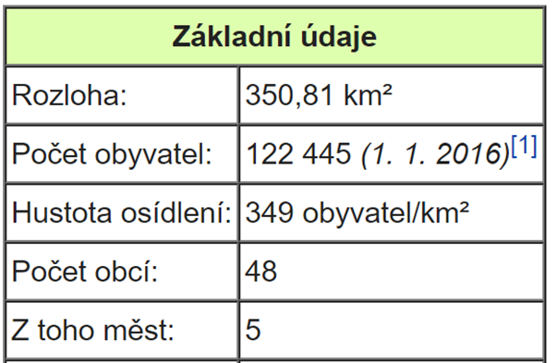
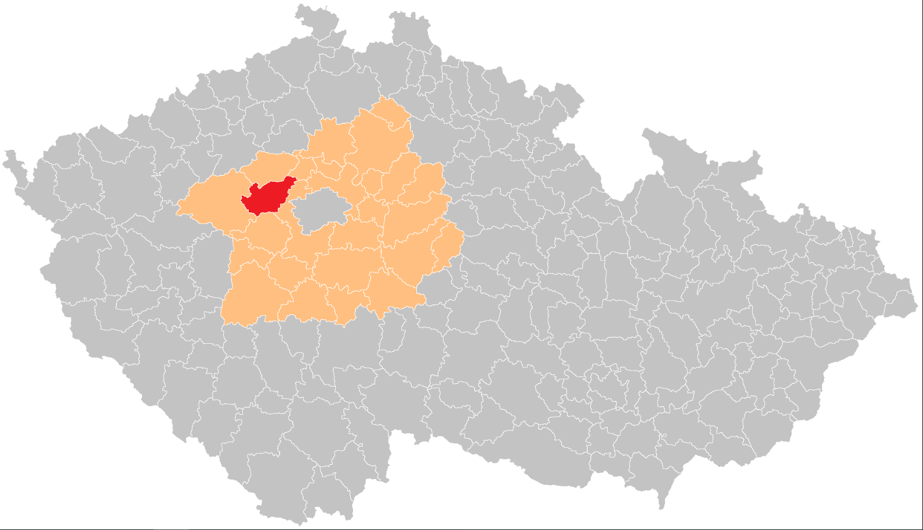
Zkušenosti z územní studie KLADENSKA
ÚSK se stane jedním ze základních podkladů
pro plánovací a rozhodovací činnost zejména
  orgánů územního plánování,
  orgánů ochrany přírody,
  stavebních úřadů a
  dalších orgánů podílejících se na rozhodování o krajině.
ÚSK bude také využita pro doplnění a upřesnění územně analytických podkladů ORP.
Uživatel ÚSK
Pořizování ÚPD
  pro A-ZÚR
  změna/nový ÚP = zadání, zpráva o uplatňování
ROZHODOVÁNÍ SPRÁVNÍCH ORGÁNŮ

Slide 3
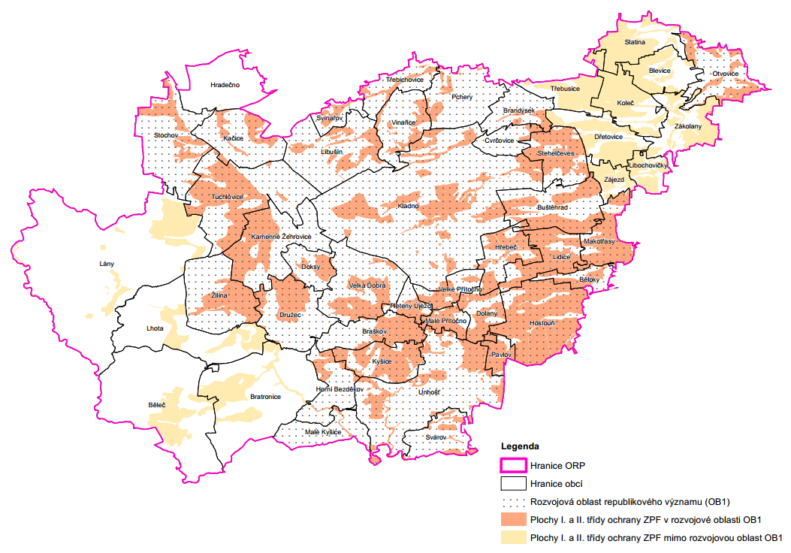
KRAJINA V ROZVOJOVÉ OBLASTI OB1

Slide 4
REGULACE ZMĚN V KRAJINĚ, ČINNOSTI VLASTNÍKŮ A UŽIVATELŮ, obživa, pobyt, rekreace, infra.
co podléhá správnímu rozhodnutí? pro ně závazná ÚPD, pro ni podkladem ÚS
ÚZEMÍ SE ZVLÁŠTNÍM REŽIMEM
  CHOPAV
  ZÁPLAVOVÁ ÚZEMÍ
  NEROSTNÉ SUROVINY – CHLÚ, DP, plán povolení otvírky a přípravy dobývání
  ZCHÚ, PTAČÍ OBLASTI,
ROZHODNUTÍ o zrušení registrace VKP
  Závazné stanovisko
  Zásah do VKP, do lesa
  souhlas se zřízením nebo zrušením veřejně přístupné účelové komunikace, stezky nebo pěšiny mimo zastavěné území
ROZHODNUTÍ o uložení změny kultury; souhlas se změnou louky nebo pastviny na ornou půdu
ROZHODNUTÍ o zařazení lesů do kategorie lesů ochranných, lesů zvláštního určení
POZEMKOVÉ ÚPRAVY
  Pro změny druhů pozemků, výstavbu polních a lesních cest, ochranu a zúrodňování půdního fondu a další společná zařízení zahrnutá do schváleného návrhu pozemkových úprav SE UPOUŠTÍ OD VYDÁNÍ ÚZEMNÍHO ROZHODNUTÍ O UMÍSTĚNÍ STAVBY A OD ROZHODNUTÍ O VYUŽITÍ ÚZEMÍ
ÚZEMNÍ ROZHODNUTÍ O ZMĚNĚ VYUŽITÍ POZEMKŮ
  a) TERÉNNÍ ÚPRAVY [SZ § 3/1],
  b) stanovení dobývacího prostoru,
  c) odstavné, manipulační, prodejní, skladové nebo výstavní plochy,
  d) hřbitovy,
  e) ZMĚNY DRUHU POZEMKU NEBO ZPŮSOBU VYUŽITÍ POZEMKU, zejména zřizování, rušení a úpravy vinic, chmelnic, lesů, parků, zahrad a sadů, pokud podmínky nejsou stanoveny schválenými pozemkovými úpravami nebo jiným územním rozhodnutím,

Slide 5
motivovat ke změnám v krajině – financované/dotované veřejnou správou
zákon č. 252/1997 Sb. o zemědělství - Evidence využití půdy podle uživatelských vztahů
Nařízení vlády o stanovení podrobností evidence využití půdy podle uživatelských vztahů
evidované ekologicky významné krajinné prvky Lze vyhradit jako plochu v ekologickém zájmu
  a) KRAJINNÝ PRVEK, kterým je
    1. mez,
    2. terasa,
    3. travnatá údolnice,
    4. skupina dřevin,
    5. stromořadí,
    6. solitérní dřevina a
    7. příkop,
  b) ÚHOR
  c) PLOCHA S RYCHLE ROSTOUCÍMI DŘEVINAMI
  d) ZALESNĚNÁ PŮDA
  PODPORA NA PLOCHU KRAJINNÉHO PRVKU zaměřený především NA JEHO OCHRANU
  http://eagri.cz/public/web/mze/

Slide 6
„Krajinný okrsek je základní skladebná relativně homogenní část krajiny, která se od sousedních krajinných okrsků odlišuje svými přírodními, popř. jinými charakteristikami a způsobem využití.“.
HLEDÁNÍ A VOLBA DOPORUČENÍ, KTERÁ
mají oporu ve veřejném zájmu – lze je uplatnit a obhájit při vydání ÚPD + správního rozhodnutí
lze přiřadit konkrétním částem území – uživatelský komfort, hledisko pro vymezování KO
lze promítnout do dotačních titulů veřejné správy
  OCHRANA DĚDICTVÍ (půda, krajina)
  EKOLOGICKÁ STABILITA
  VODNÍ REŽIM
  SNIŽOVÁNÍ OHROŽENÍM erozí, klimatickými příhodami
  PROSTUPNOST KRAJINY
ZÁKON č. 334/1992 Sb. o ochraně zemědělského půdního fondu - § 3 Zásady ochrany zemědělské půdy
(1) Je zakázáno
b) způsobovat ohrožení zemědělské půdy erozí překračováním přípustné míry jejího erozního ohrožení stanovené prováděcím právním předpisem; přípustná míra erozního ohrožení se stanoví na základě průměrné dlouhodobé ztráty půdy vyjádřené v tunách na 1 ha za 1 rok v závislosti na hloubce půdy,

Slide 7
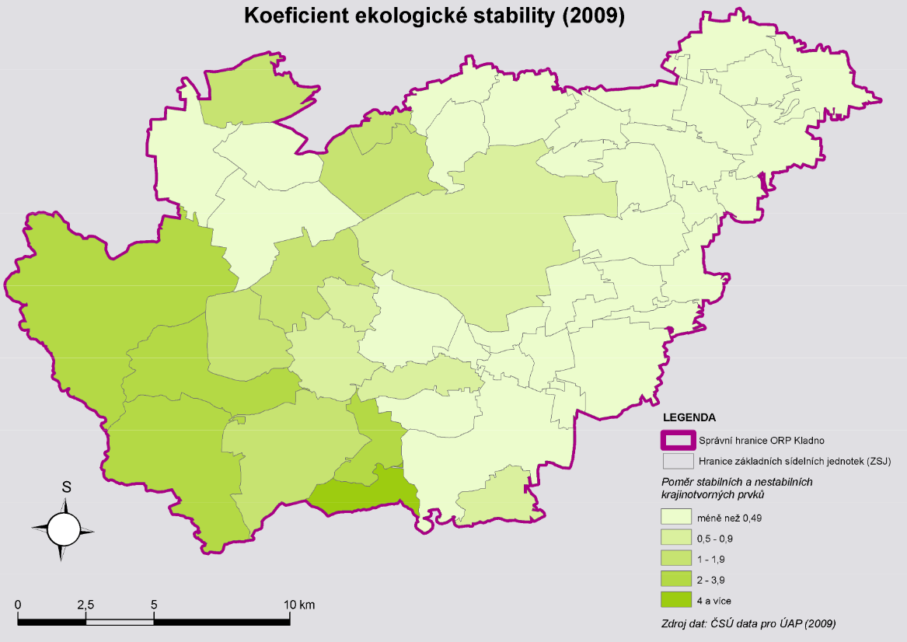
KOPIE Z ÚAPo KLADNO

Slide 8
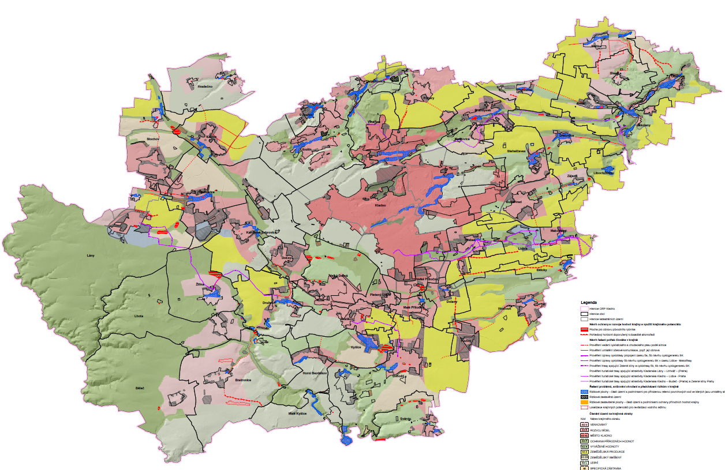

Slide 10
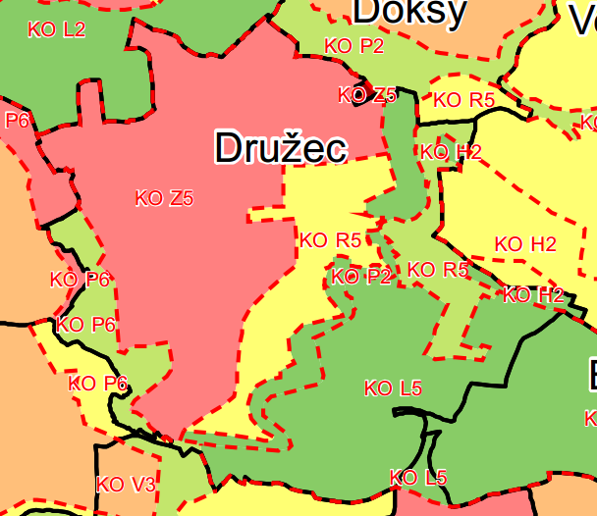
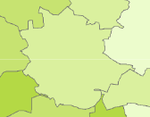
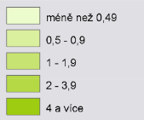
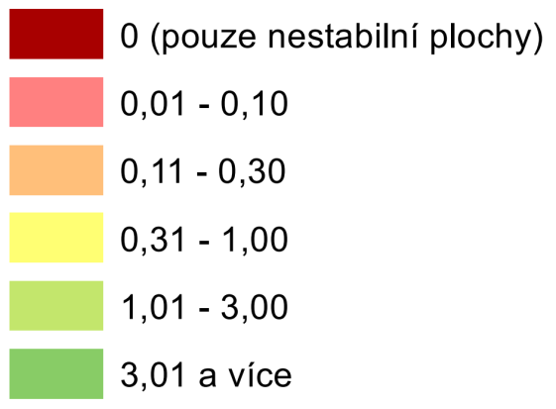
POROVNÁNÍ KES Z ÚAPo a ÚSK

Slide 11
POSTUP VYMEZOVÁNÍ KRAJINNÝCH OKRSKŮ
převažující jev/vlastnost = hodnoty, způsob využití, problémy
  krajinné okrsky ochrany přírodních hodnot (KO P),
  krajinné okrsky s vyváženými hodnotami (KO H),
  zemědělské produkce (KO Z),
  krajinné okrsky lesní (KO L) a
  krajinný okrsek města Kladna (KO KL).
jednoznačně nepřevažuje určitý jev nebo vlastnost
  krajinné okrsky venkovské (KO V),
  rozvoje sídel (KO R) a
  zemědělské smíšené (KO ZS)
se specifickými charakteristikami a hodnotami
  krajinné okrsky specifický (KO S),
  specifické zástavby (KO SZ) a
  krajinný okrsek sídelní zeleněn (KO ZL).

Slide 12
Obsah karty krajinného okrsku
STÁVAJÍCÍ CHARAKTER KRAJINNÉHO OKRSKU
CÍLOVÁ KVALITA KRAJINNÉHO OKRSKU
RÁMCOVÉ DOPORUČENÍ PRO AKTUALIZACI ZÚR SK ZÚR
RÁMCOVÉ PODMÍNKY VYUŽITÍ ÚP
Požadavky na vymezování ploch a jejich druhů v ÚP
Požadavky na stanovení podmínek pro vymezování zastavitelných ploch
Požadavky na vymezování ploch změn v krajině
Požadavky na stanovení podmínek pro využití ploch
Požadavky na stanovení podmínek prostorového uspořádání území a základních podmínek ochrany krajinného rázu
Požadavky na vymezení veřejně prospěšných staveb anebo veřejně prospěšných opatření
Požadavky na vyloučení určitých staveb, zařízení nebo opatření v nezastavěném území z důvodu veřejných zájmů
RÁMCOVÁ DOPORUČENÍ PRO OPATŘENÍ SPRÁVNÍ ROZHODNUTÍ
RÁMCOVÁ DOPORUČENÍ PRO PODROBNĚJŠÍ ŘEŠENÍ PROBLÉMŮ MOTIVACE / DOTACE ?

Slide 13
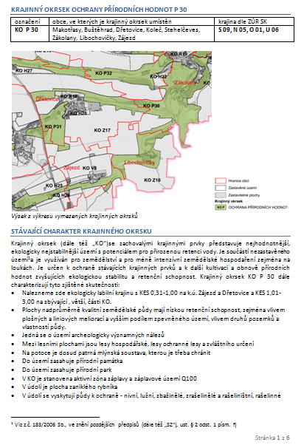
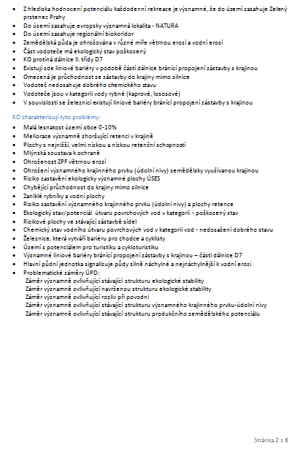
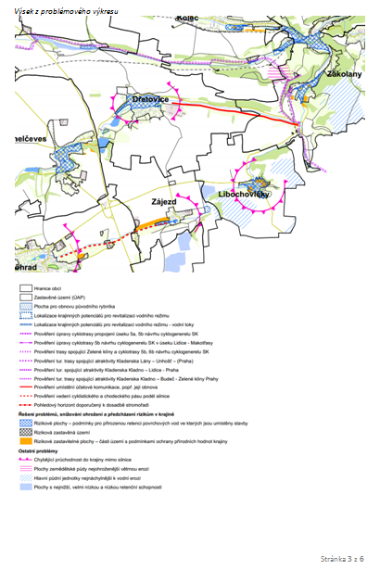
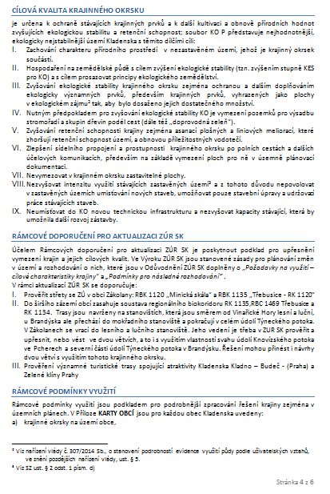
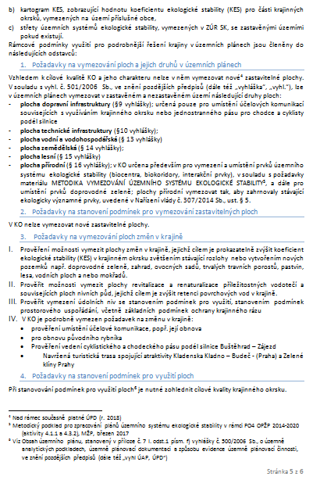
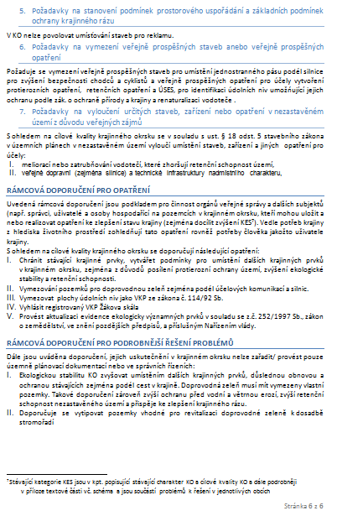
Karta konkrétního krajinného okrsku KO P 30

Slide 15
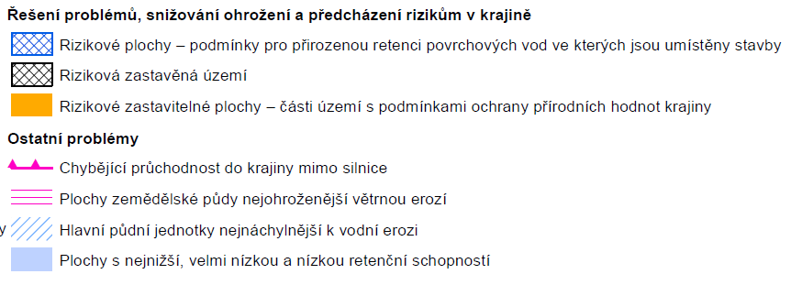
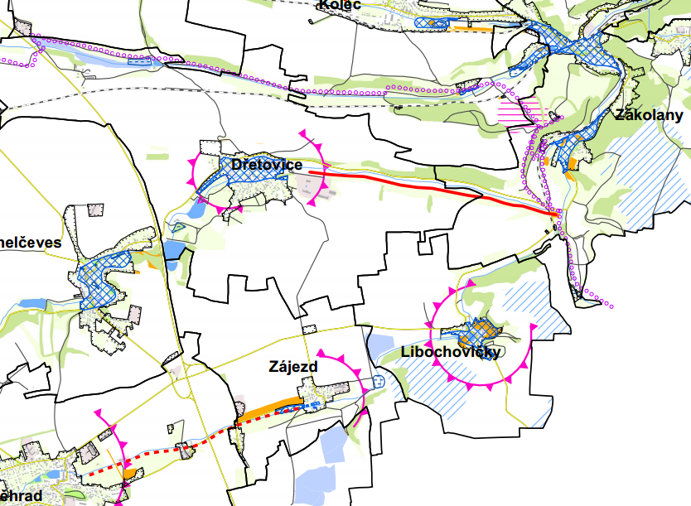
KO charakterizují tyto problémy:
Výsek z problémového výkresu

Slide 16
CÍLOVÁ KVALITA KRAJINNÉHO OKRSKU
je určena k ochraně stávajících krajinných prvků a k další kultivaci a obnově přírodních hodnot zvyšujících ekologickou stabilitu a retenční schopnost; soubor KO P představuje nejhodnotnější, ekologicky nejstabilnější území Kladenska s těmito dílčími cíli:
Zachování charakteru přírodního prostředí v nezastavěném území, jehož je krajinný okrsek součástí.
Hospodaření na zemědělské půdě s cílem zvýšení ekologické stability (tzn. zvýšením stupně KES pro KO) a s cílem prosazovat principy ekologického zemědělství.
Zvyšování ekologické stability krajinného okrsku zejména ochranou a dalším doplňováním ekologicky významných prvků, především krajinných prvků, vyhrazených jako plochy v ekologickém zájmu tak, aby bylo dosaženo jejich dostatečného množství.
Nutným předpokladem pro zvyšování ekologické stability KO je vymezení pozemků pro výsadbu stromořadí a skupin dřevin podél cest (dále též „doprovodná zeleň“).
Zvyšování retenční schopnosti krajiny zejména asanací plošných a liniových meliorací a obnovou příležitostných vodotečí.

Slide 17
KARTY KRAJINNÝCH OKRSKŮ
RÁMCOVÉ DOPORUČENÍ PRO AKTUALIZACI ZÚR SK
RÁMCOVÉ PODMÍNKY VYUŽITÍ
  Příloha KARTY OBCÍ
  krajinné okrsky na území obce,
  kartogram KES, pro části krajinných okrsků na území obce,
  střety ÚSES, vymezených v ZÚR SK, se zastavěnými územími
Požadavky na vymezování ploch a jejich druhů v územních plánech
  plocha přírodní (§ 16 vyhlášky); v KO určena především pro vymezení a umístění prvků územního systému ekologické stability (biocentra, biokoridory, interakční prvky), v souladu s požadavky materiálu METODIKA VYMEZOVÁNÍ ÚZEMNÍHO SYSTÉMU EKOLOGICKÉ STABILITY
Požadavky na stanovení podmínek pro vymezování zastavitelných ploch
  V KO nelze vymezovat nové zastavitelné plochy
Požadavky na vymezování ploch změn v krajině
  Prověření možnosti vymezit plochy změn v krajině, jejichž cílem je prokazatelně zvýšit koeficient ekologické stability (KES) v krajinném okrsku zvětšením stávající rozlohy nebo

Slide 18
KARTY KRAJINNÝCH OKRSKŮ
Požadavky na stanovení podmínek pro využití ploch
  Při stanovování podmínek pro využití ploch je nutné zohlednit cílové kvality krajinného okrsku
Požadavky na stanovení podmínek prostorového uspořádání a základních podmínek ochrany krajinného rázu
Požadavky na vymezení veřejně prospěšných staveb anebo veřejně prospěšných opatření
  Požaduje se vymezení veřejně prospěšných staveb pro účely rozšíření silnice o jednostranný pás pro zvýšení bezpečnosti chodců a cyklistů anebo veřejně prospěšných opatření pro účely vytvoření protierozních opatření, retenčních opatření a ÚSES, pro identifikaci údolních niv chráněných podle zák. o ochraně přírody a krajiny a renaturalizaci vodoteče .
Požadavky na vyloučení určitých staveb, zařízení nebo opatření v nezastavěném území z důvodu veřejných zájmů
  S ohledem na cílové kvality krajinného okrsku se v souladu s ust. § 18 odst. 5 stavebního zákona v územních plánech v nezastavěném území vyloučí umístění staveb, zařízení a jiných opatření pro účely:
  meliorací nebo zatrubňování vodotečí,
  veřejné dopravní (zejména silnice) a technické infrastruktury nadmístního charakteru

Slide 19
KARTY KRAJINNÝCH OKRSKŮ
RÁMCOVÁ DOPORUČENÍ PRO OPATŘENÍ
S ohledem na cílové kvality krajinného okrsku se doporučují následující opatření:
Chránit stávající krajinné prvky, vytvářet podmínky pro umístění dalších krajinných prvků v krajinném okrsku, zejména z důvodů posílení protierozní ochrany území, zvýšení ekologické stability a retenční schopnosti.
Vymezování pozemků pro doprovodnou zeleň zejména podél účelových komunikací a silnic.
RÁMCOVÁ DOPORUČENÍ PRO PODROBNĚJŠÍ ŘEŠENÍ PROBLÉMŮ
Ekologickou stabilitu KO zvyšovat umístěním dalších krajinných prvků, důslednou obnovou a ochranou stávajících zejména podél cest v krajině. Doprovodná zeleň musí mít vymezeny vlastní pozemky. Takové doporučení zároveň zvýší ochranu před vodní a větrnou erozí, zvýší retenční schopnost nezastavěného území a přispěje ke zlepšení krajinného rázu.

